Slide 1
Русская живопись XVII века
Выполнила учащаяся 10 класса
Невинная Виктория

Slide 2
Живопись XVII века
Несмотря на развитую специализацию, 17 век в России стал веком искусства.
Деятельностью живописцев руководила Оружейная палата Кремля, ставшая в XVII в. художественным центром страны, куда привлекались лучшие мастера.
Числились они в ведомстве Иконной Палаты Иконного приказа.

Slide 3
В начале 17 века больших успехов добился Прокопий Чирин. Чирин был уроженцем Новгорода. Его иконы выполнены в неярких красках, фигуры по контуру очерчены золотой каймой.

Slide 4
Назарий Савин предпочитал фигуры удлиненных пропорций, узкоплечие и длиннобородые. В 30 годы 17 века Савин возглавил группы иконописцев, написавших иконы для иконостаса церкви Положения Ризы Богородицы и в Московском Кремле.

Slide 5
В 17 веке русской живописи выделятся особое стремление художников, стремление реалистичного изображения человека. В России начинает получать распространение такое явление как светская живопись. Светские живописцы 17 века изображали царей, полководцев, бояр.

Slide 6
Симон Ушаков
В течение 30 лет живописное дело возглавлял Симон Ушаков (1626-1686). Характерной чертой его творчества был пристальный интерес к изображению человеческого лица.

Slide 7
Иоанн Богослов в молчании

Slide 8
Троица ветхозаветная

Slide 9
Тайная вечеря

Slide 10
Исторически XVII век в России характеризуется расширением и углублением политических и культурных связей с близлежащими и дальними странами. Это обстоятельство способствует усилению влияния культурной жизни стран Западной Европы на русское искусство, и в частности на русскую живопись 17 века.

Slide 11
Также следует отметить такую важную особенность художественной жизни России этого периода, как централизация управления художественной культурой. Лучшие архитекторы, живописцы, мастера других видов искусства состояли в Приказе каменных дел и Оружейной палате в Кремле. Таким образом, управление развитием культуры России осуществлялось централизованно. Оружейная палата играла роль своеобразной школы, где находились лучшие мастера различных видов искусства, в том числе и живописи 17 века.

Slide 12
Оружейная палата стала источником новшеств в искусстве, где создавались произведения, свидетельствующие о преодолении древних канонов. Следует
отметить, что в Оружейной палате работали не только русские мастера, а также иностранные художники, получившие образование в Европе.

Slide 13
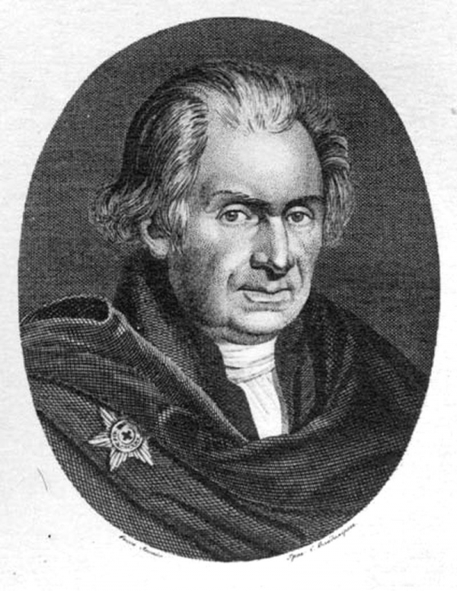
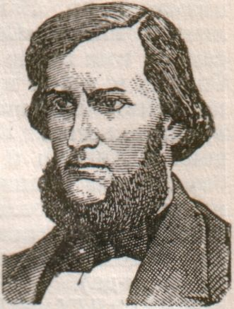
Среди русских художников следует отметить Симона Ушакова и Иосифа Владимирова, которые, следуя общеевропейской тенденции, стремились преодолеть каноны и принципы средневекового искусства. Иосиф Владимиров в своем труде «Трактат об искусстве» дает обоснование законности существования светской живописи и поддерживает развитие портретного жанра в живописи, а Симон Ушаков определяет живопись как зеркало, которое должно правдиво отражать реальный мир и облик человека. Исходя из этого меняется роль произведений живописи: икона теперь является не только священным изображением, но также и предметом любования

Slide 14
Таким образом, общей тенденцией развития русской живописи 17 века является ее «обмирщение». Во многих росписях, в том числе и церковных, религиозная тема отходит на второй план, что особенно становится заметно во второй половине столетия. Русских художников все более интересуют бытовые и исторические подробности, реальная сторона сюжета произведений. Основная идея часто теряется среди второстепенных деталей, которым отдается предпочтение. В связи с этим росписи становятся более сложными по детализации. Изменения также затронули и иконопись. Несмотря на то, что как и в росписях, еще достаточно много произведений, в которых преобладают каноны прошлого века, в целом в иконописи также наблюдается склонность к частным подробностям, появляется изысканность, тонкость, «ювелирная» техника живописи.

Slide 15
Следует отметить, что еще на рубеже XVI-XVII столетий вместе с течением в иконописи, следовавшем монументальному стилю живописи XV-начала XVI веков, называемым «годуновскими» письмами, получило развитие другое направление. Это направление представлено иконами так называемого «строгановского» письма. Мастера этой школы создавали произведения небольшого размера, которые предназначались для домашних молелен. Известные нам произведения этого стиля иконы Прокопия Чирина, Истомы Савина, Никифора Савина, Емельяна Москвитина отличаются тщательностью отделки с использованием драгоценных металлов.

Slide 16
В иконе мастера Никифора Савина «Чудо Федора Тирона», которая относится к началу XVII века (ГРМ), на небольшом поле объединено в одну композицию несколько эпизодов. «Священным» является только сюжет произведения, облеченный в форму увлекательной сказки.

Slide 17
Характерные изменения в самом характере художественного образа также видны в иконе Прокопия Чирина «Святой Никита» (1593, ГТГ). Воин, одетый в красную рубаху, золотые доспехи и ярко-синий плащ, изображен утонченным и изящным рыцарем. Обращает внимание изысканность сочетаний красок, тщательная проработка деталей и миниатюрная выписанность лица и рук. Все эти детали оттесняют религиозную идею иконы на второй план.

Slide 18
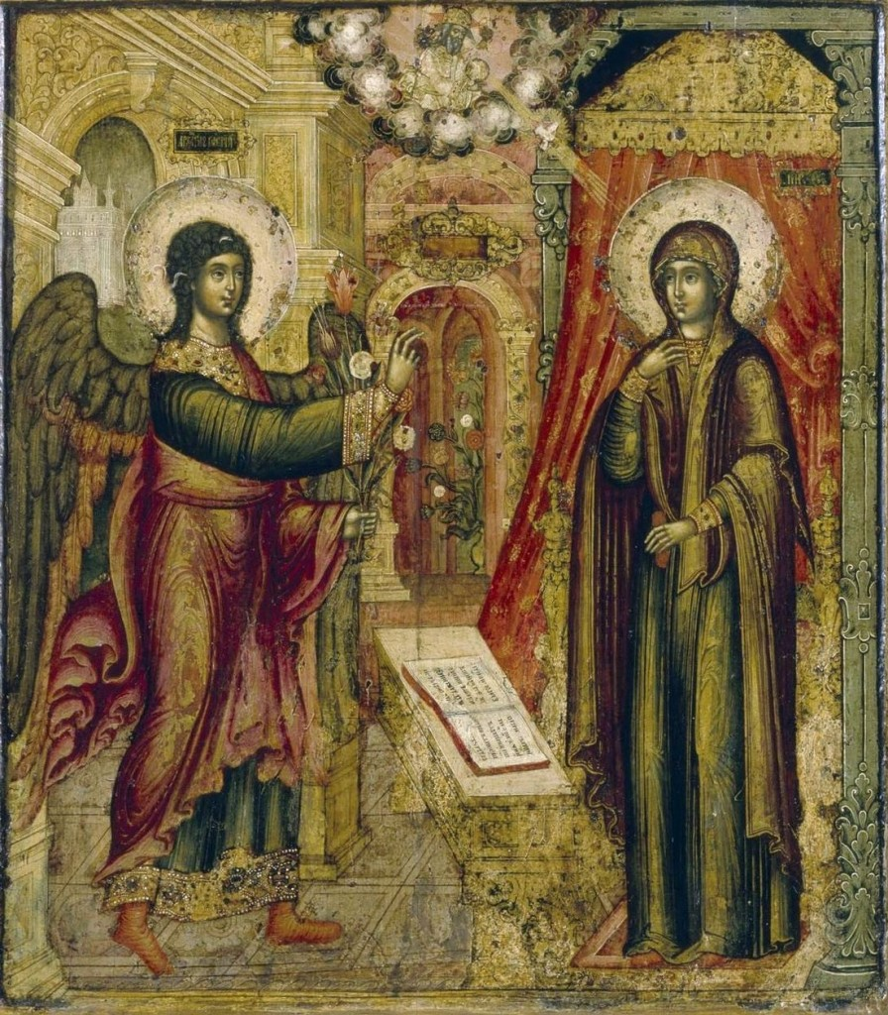
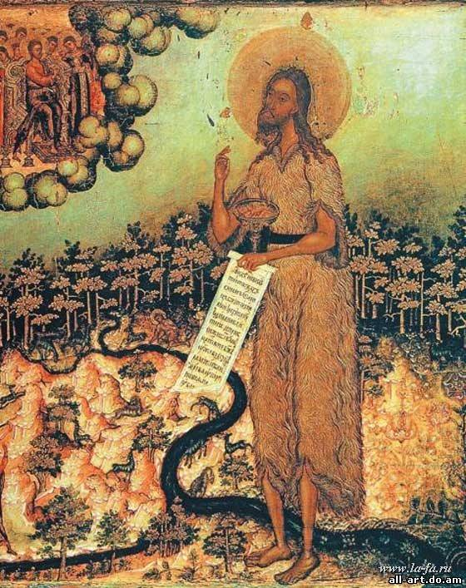
К середине столетия техника письма «строгановских» мастеров с миниатюрных произведений переходит на крупные. Примером могут служить иконы «Иоанн в пустыне» (1620-1630-е гг.) или «Благовещение с акафистом» (1659, авторы Яков Казанец, Таврило Кондратьев, Симон Ушаков).

Slide 19
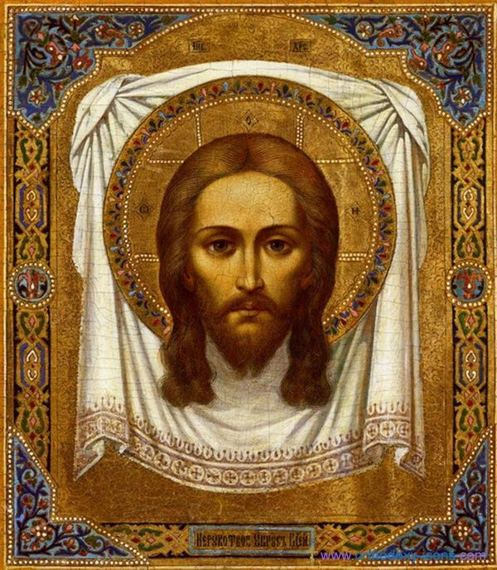
Начиная с середины XVII века работали иконописцы, в работах которых впервые в русском искусстве проявились реалистические черты. Конечно, это все относительно, и пройдет еще два столетия, прежде чем в русской живописи реализм станет главным направлением. Прежде всего, следует отметить Симона Ушакова. Правда, в теоретических рассуждениях мастер более последователен, чем на практике. Тем не менее, в его работе «Спас Нерукотворный» заметно стремление к объемной, тщательно моделированной форме, к созданию реальной пространственной среды. И хотя окончательно Ушаков не преодолел условность старого иконного письма, стремление к реальному правдоподобию, обнаруживали в своих работах также и другие художники Оружейной палаты, среди которых Богдан Салтанов, Яков Казанец, Кирилл Уланов, Никита Павловец, Иван Безмин, в дальнейшем оказало значитеное влияние на русское искусство.

Slide 20
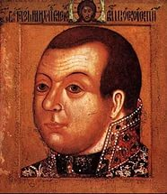
Новые веяния в русской живописи 17 века отчетливо проявились в «парсуне» (происходит от слова «персона»), ставшей начальным этапом становления реалистического портрета. В иконописи и в росписях этого периода мы все чаще встречаемся с изображениями реальных людей, соответствующим канонам иконного письма. В парсуне же главной задачей мастера являлась наиболее точное отражение характерных черт персонажа, в чем художники неплохо преуспели. К лучшим произведениям данного направления можно отнести изображения царя Федора Иоанновича (вторая четверть XVII века, ГИМ), князя Скопина-Шуйского (вторая четверть XVII века, ГТГ)», Ивана IV (вторая четверть XVII века, Копенгаген, Национальный музей).

Slide 21
Среди иностранных художников, работавших во второй половине XVII века в Москве, можно отметить голландского художника Д. Вухтерса. Его считают автором группового портрета «Патриарх Никон, произносящий поучение клиру» (около 1667 г., Обл. краеведческий музей, город Истра). Без сомнения, работы иностранных художников оказывали воздействие на развитие русской живописи, помогая русским художникам выйти на путь реалистического искусства.

Slide 22
Так, во второй половине столетия появляются портретные произведения (например, «Стольник Г.П. Годунов», около 1686 г., ГИМ), непосредственно предвосхищающие русское портретное искусство XVIII века.

Slide 23
До нашего времени сохранилось достаточно много фресок, относящихся к XVII веку. Их создателями являются художники московских, костромских, ярославских, вологодских, нижегородских и других артелей. Несмотря на то, что их творчество часто смыкается с иконописью, в то же время техника росписи на стенах требовала особых приемов изображения. Следует отметить, что в росписях на стенах новые веяния дают о себе знать наиболее отчетливо: это и занимательность рассказа, и многочисленные бытовые подробности, использование в качестве ориентира западноевропейских образцов (в частности известной Библии Пискатора, изданной в 1650 году в Амстердаме). Искусство стенописи предназначено теперь на более широкий круг зрителей.

Slide 24
Основные черты развития монументальной живописи на стенах XVII века определяла деятельность художников, работавших в Москве. Характерными примерами являются росписи Архангельского собора (1652-1666). Стены и своды собора расписаны многочисленными композициями и отдельными фигурами святых и князей. Несмотря на тягу к подробностям и остродинамичным решениям композиций (например «Битва Гедеона»), преобладают черты монументальной живописи.

Slide 25
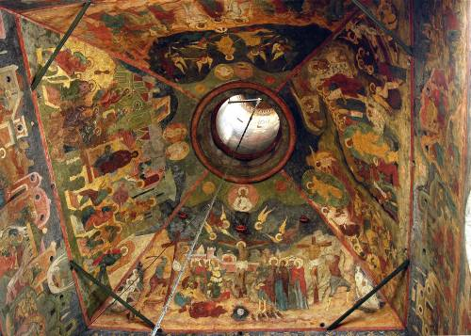
Прекрасный фресковый ансамбль Москвы - роспись церкви Троицы в Никитниках (1652-1653). В данной работе мастеров проявляется приверженность к повествовательности. Росписи насыщены занимательными подробностями. В евангельских сюжетах, в иллюстрации притч, во фресках на темы Апокалипсиса авторы заимствуют различные атрибуты из окружающей их жизни. Хотя фигуры персонажей в композициях значительно меньше, чем в более ранних росписях, художники достигают необходимого единства всей росписи четким делением ее на ярусы и отдельные композиции в них, а также цветовым решением, в котором преобладают теплые охряные тона.

Slide 26
Роспись церкви Троицы в Никитниках является важным этапом в русской живописи 17 века. Именно она стала ориентиром для мастера второй половины XVII столетия, а также XVIII века, работавших над росписью храмов в Ярославле, Костроме, Вологде, Ростове и других городах России.

Slide 27
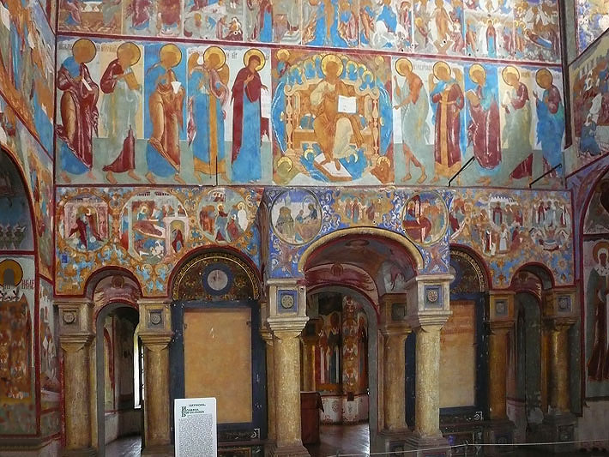
Важной особенностью росписей XVII столетия является впечатление динамики, внутренней энергии. Правда в некоторых городах, например, в росписях Ростова этого периода все еще преобладают плавные, гибкие линии, свободно очерчивающие силуэты фигур.

Slide 28
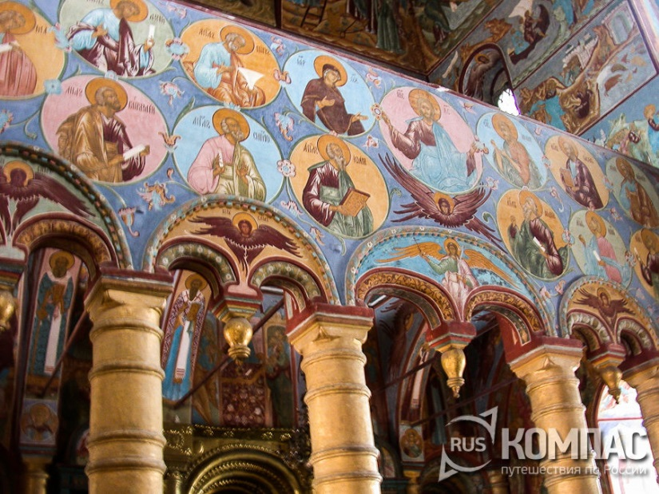
В церкви Спаса на Сенях представлены дьяконы в праздничных облачениях. Их позы спокойны, движения размеренны и торжественны. Тем не менее, и здесь прослеживается тенденция времени - парчовые одежды украшены затейливым растительным и геометрическим орнаментом. Росписи храма Спаса на Сенях и церкви Воскресения (1670-е гг.) - это искусство праздничное, яркое, торжественное.

Slide 29
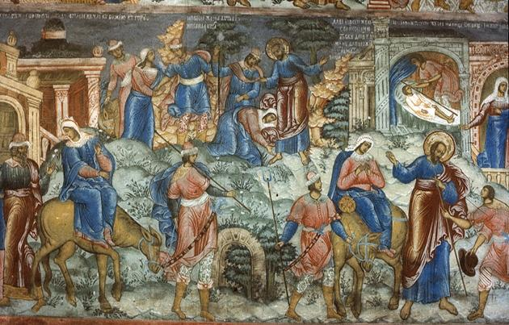
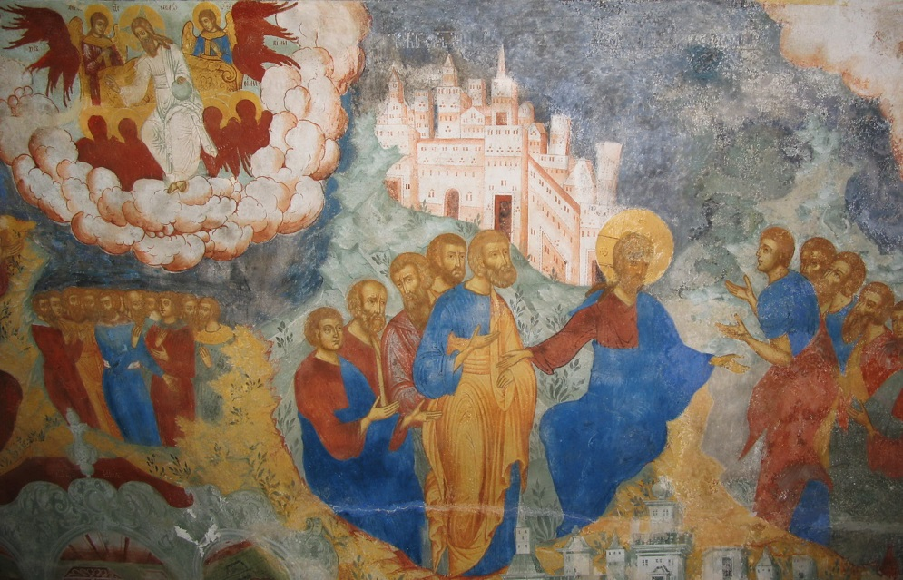
В отличие от выше названных росписей Ростова, росписи ярославских церквей Ильи Пророка (1681, главные мастера Г. Кинешемцев, С. Савин) и Иоанна Предтечи (1694-1695, артель художников под руководством Д. Плеханова) насыщены активностью. Мастера не уделяют внимания стройности силуэтов, изысканности линий. Для них более важно действие, сюжет.

Slide 30
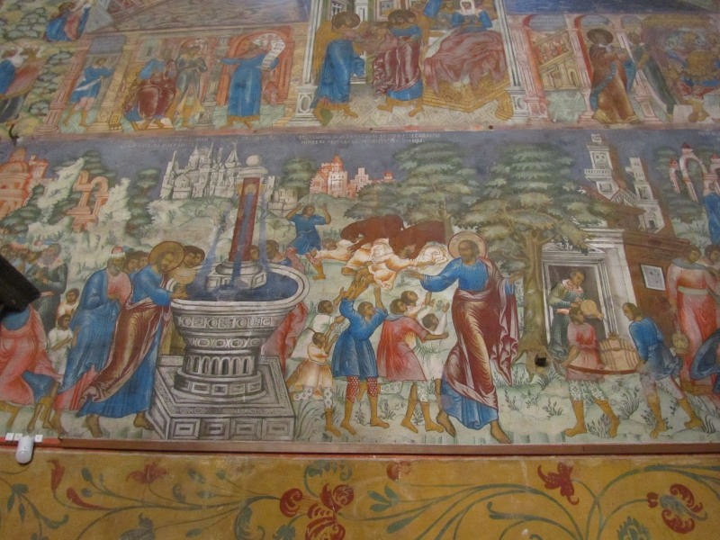
Так, в композициях, повествующих о пророке Елисее, содержится множество подробностей и побочных эпизодов. В сцене исцеления Елисеем отрока художник основное внимание уделяет изображению жатвы. Фигуры персонажей изображены в свободном движении, видно желание автора передать пространство и реальный пейзаж. Вместе с этим отсутствуют внутренние переживания, психологическая характеристика образов, хотя большое внимание уделяется внешнему облику персонажей. Они облачены в праздничные разноцветные одежды

Slide 31
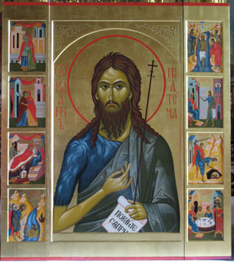
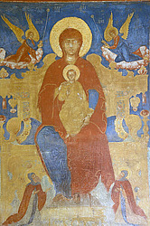
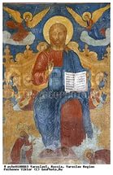
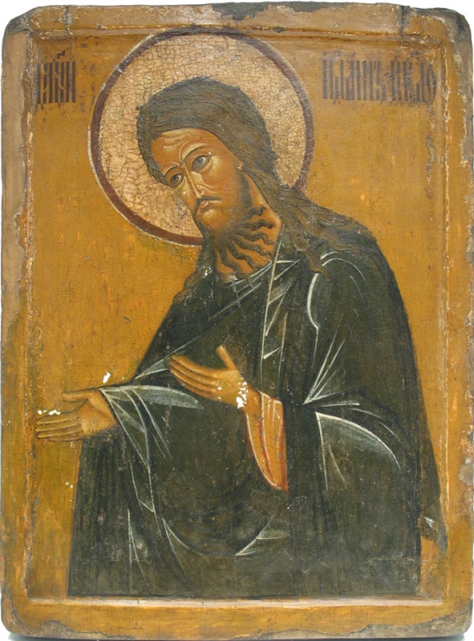
Персонажи росписей церквей Ильи Пророка и Иоанна Предтечи бурно жестикулируют, и эта жестикуляция является одним из основных средств их характеристики. Праздничность ярославским росписям придает особенный колорит: краски в них яркие, звонкие. Этот аспект даже в какой-то мере лишает эсхатологические сцены ощущения драматической напряженности. Хотя в таких композициях, как «Страшный суд» Предтеченской церкви, авторы стараются натолкнуть зрителей на мысль о неизбежной расплате «на том свете» за грехи в этом мире.

Slide 32
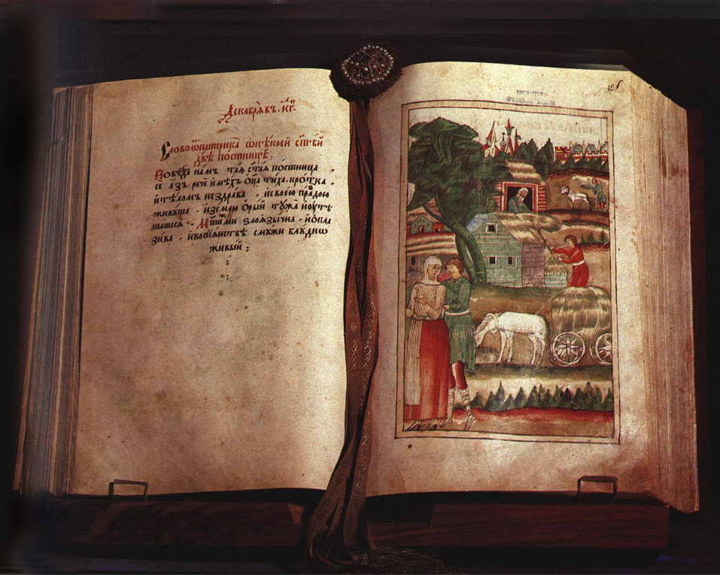
В XVII веке все еще существовала рукописная книга, хотя ее постепенно вытесняла книга печатная. Следуя тенденции времени, в миниатюру, как и в живопись, чаще проникали реалистические мотивы. Оформление рукописных книг религиозного содержания «обмирщалось». Вместе с этим иллюстрации становились более пышными, их орнаментация усложнялась. Характерен рукописный фолиант «Титулярники», созданный в 1670-х годах, с многочисленными изображениями царей и князей XVI-XVII веков.

Slide 33
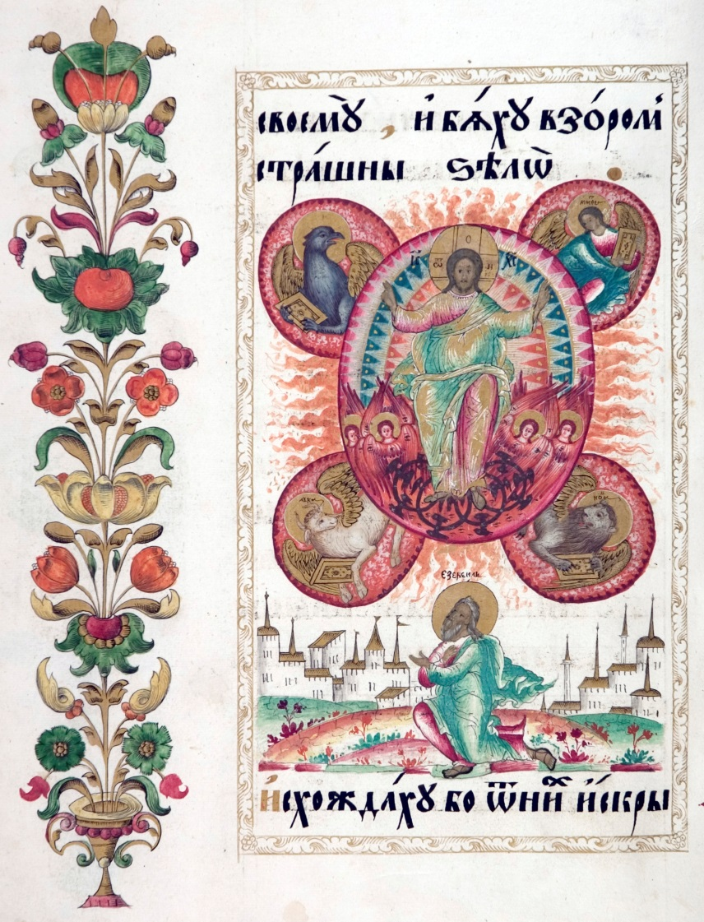
Также следует отметить типичные для этого времени Сийское евангелие (1693, Библиотека Академии наук), «Лекарство душевное» (1670, Государственная Оружейная палата), в которых множество бытовых подробностей. Многие миниатюры являются хорошо скомпонованными жанровыми композициями.

Slide 34
В XVII веке развивалась гравюра по дереву, а затем по меди. Это направление также представлено талантливыми мастерами, среди которрых Кондратий и Гаврила Ивановы, Григорий Благушин, Леонтий Бунин, Василий Корень, Афанасий Трухменский. Работе в этой области посвятили себя такие известные живописцы как Прокопий Чирин, Симон Ушаков, Федор Зубов. Вообще, гравюра на протяжении XVII века прошла значительную эволюцию, к концу столетия овладев реалистическими средствами изображения. В данном случае показательно творчество Трухменского.

Slide 35
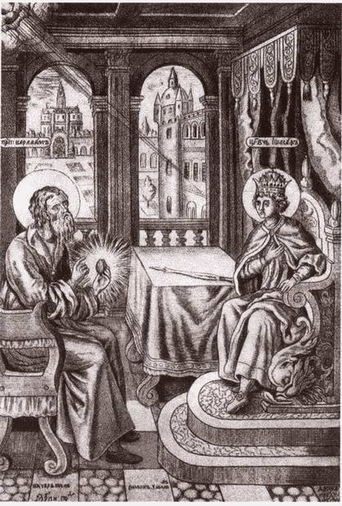
Его титульный лист «Истории о Варлааме и Иоасафе», выполненный по рисунку Симона Ушакова, свидетельствует о свободном владении техникой резьбы по меди. Интересны женская и мужская аллегорические фигуры «Мир» и «Брань»: они трактованы вполне реалистически, так же как и архитектурное обрамление листа. Также по рисункам Ушакова Трухменский исполнил гравюры к «Псалтири в стихах» (1680), «Обеду душевному» (1681), «Вечери душевной» (1682).

